Slide 1

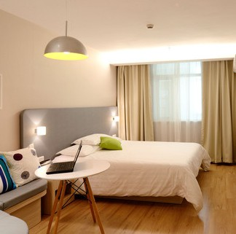
Projet Gestion Hotelière
Présenté par
Yaye Aissatou Mbodj Moustapha Mangane Mouhamed Cisse MbayeDieng

Slide 2
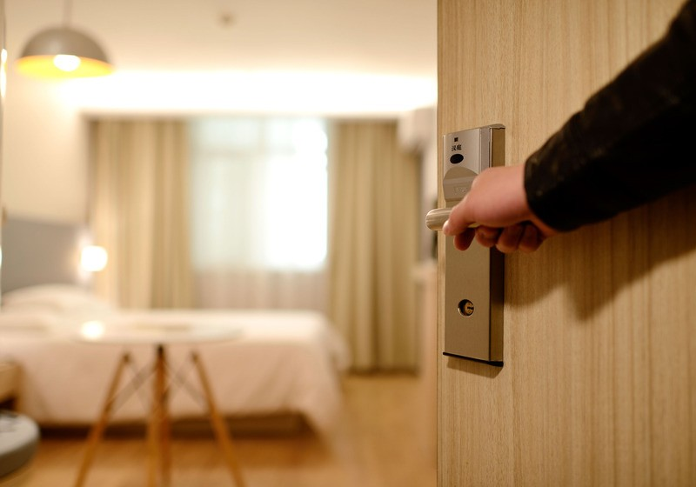
Plan
Introduction
Rappel des Objectifs
Organisation de l'équipe
Lesparamètres de l'environnement matériel et test
Les paramètres de configuration
Les captures d'écran commentées des différents modules
Conclusion

Slide 3
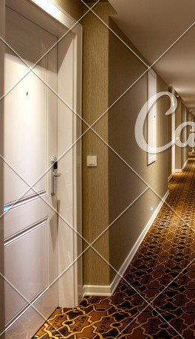
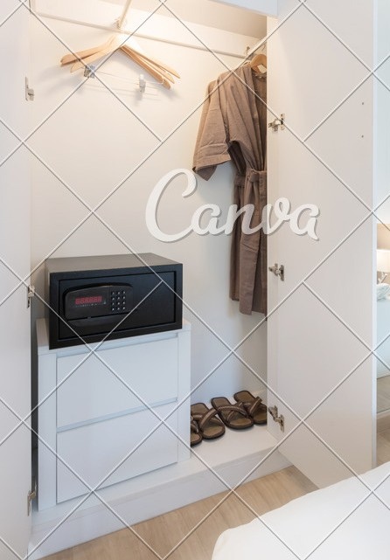
Introduction
Nous présentons ici le travail réalisé par une équipe d'etudiants sur le projet de gestion hotellière. A travers de nouvelles techniques , nous avons repris et ameliorer ce projet initié par un etudiant il y a 10 ans.
Ainsi donc, nous allons presenter les différentes etapes du projet, à savoir le rappel des objectifs du projet, l’organisation de l’équipe, les paramètres de l’environnement matériel de test, les paramètres de configuration et les captures d’écran commentées des différents module

Slide 4
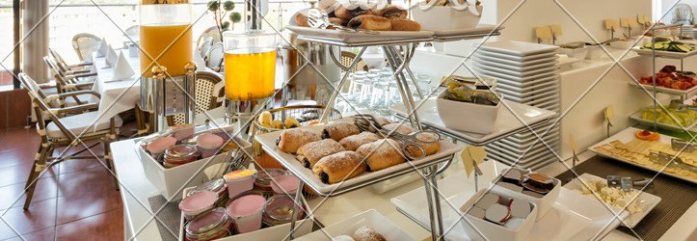

I-Rappel des objectifs
Mettre à jour une application de gestion hôtelière en utilisant des technologies plus récentes et en apportant des amélioration aux fonctionnalités et à la gestion de données

Slide 5
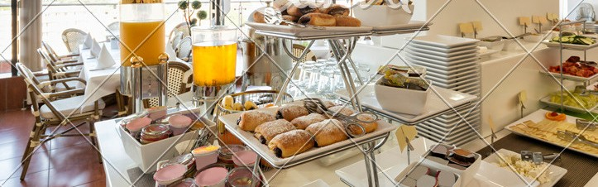
II-Organisation de l'équipe
A-Affectation des tâches
Base données-->Yaye Aissatou Mbodj API rest (go)-->Mouhamed Cisse Application Desktop-->Mbaye Dieng
Application mobile-->Moustapha Mangane

Slide 6
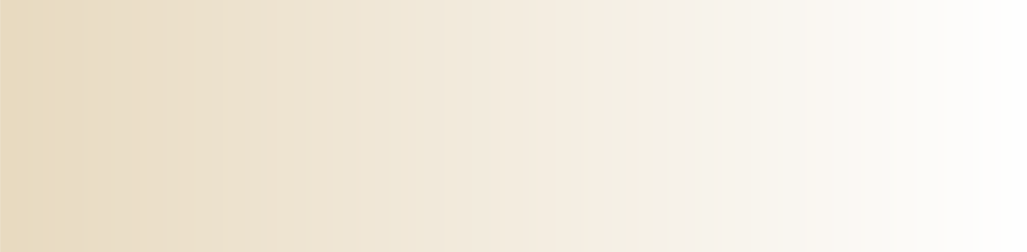

-DIAGRAMME DE GRANTT
TÂCHE
semaine 2
semaine 3
Semaine 4
semaine 4
Base de données
API rest
Application Desktop
Application Mobile

Slide 7
III-Les paramètres de l'environnement matériel et test
a- Base de donnée
B. Configuration logicielle
A. Configuration matérielle
1. Liste des machines utilisées
4 Machine Virtuelle sur VirtualBox invité sur une machine hote
Système d'exploitation utilisé sur chaque machine version 20.04 de ubuntu sur les machines virtuelles version Windows sur la machine hote
Version de chaque logiciel utilisé ProxySQL
mysql-server
2. Spécifications techniques de chaque
machine
machine hote de 4 Go Ram et les machine virtuelle tel Go chacun..
3. Configuration réseau adresses IP
mode pont pour
3. Configuration de chaque logiciel fichiers de configuration
ports utilisés
une bonne
communication entre les machines

Slide 8
III-Les paramètres de l'environnement matériel et test
b- API REST
A propo de l'ordinateur utiliser:
processeur : Intel(R) Celeron(R) N4000 CPU @ 1.10GHz 1.10 GHz
Mémoire RAM installée :4,00 Go (3,75 Go utilisable)
Type du systeme: Système d’exploitation 64 bits, processeur x64
B. Configuration logicielle
1. Système d'exploitation : version 20.04 de ubuntu outils utiliser
mysql-server vscode golang
l

Slide 9
III-Les paramètres de l'environnement matériel et test
c- Application Desktop
Machine hp caractérisée par : Ram : 8go
ProcesseurIntel(R) Core(TM) i5-8265U CPU @ 1.60GHz 1.80 GHz

Slide 10
III-Les paramètres de l'environnement matériel et test
d- Application Mobile
B. Configuration logicielle
Système d'exploitation utilisé sur chaque machine
A. Configuration matérielle
1. Liste des machines utilisées
4 Machine Virtuelle sur VirtualBox invité sur une machine hote
version 20.04 de ubuntu sur les machines virtuelles version Windows sur la machine hote
2. Version de chaque logiciel utilisé Golang
2. Spécifications techniques de chaque
machine
machine hote de 4 Go Ram et les machine virtuelle tel Go chacun..
3. Configuration de chaque logiciel fichiers de configuration
ports utilisés
3. Configuration réseau adresses IP
mode pont pour
une bonne
communication entre les machines

Slide 11

Module Base de données
Pour la réalisaton de la base de donnée :
Nous avons utilisé VirtualBox comme outil de travail.
Virtualbox est un software de virtualisation multiplate-forme à code source ouvert le plus populaire au monde, permet aux développeurs de fournir du code plus rapidement en exécutant plusieurs systèmes d’exploitation sur un seul terminal.

Slide 12
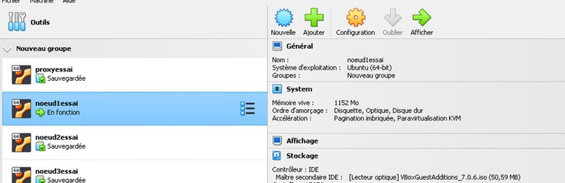
Module Base de données
L'architecture utilisée pour la base de donnée est basée sur l'utilisation de Virtualbox avec 4 machines virtuelles

Slide 13

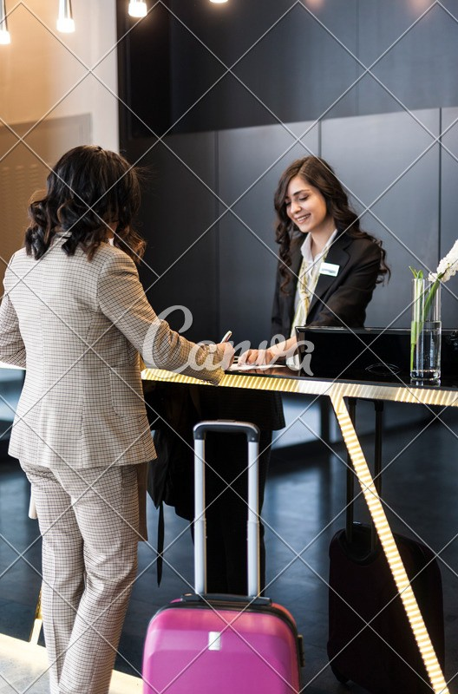
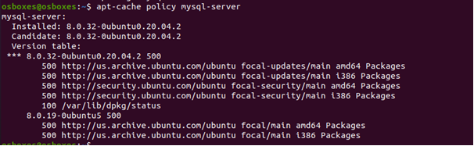
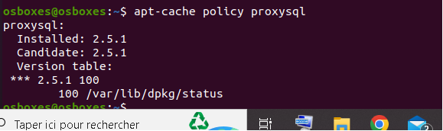
Module Base de données
Ensuite, j'ai installé mysql-server et proxysql

Slide 14
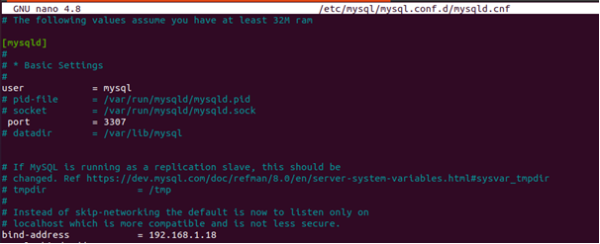
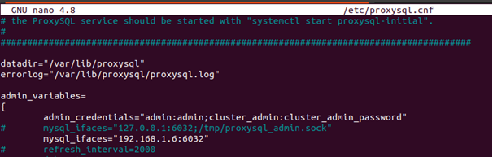
Module Base de données
Puis éditer les fichiers de configuration

Slide 15

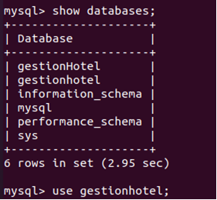
Module Base de données
On se connecte à mysql pour verifier l'affichage de la base de donnée
"gestionhotel"

Slide 16
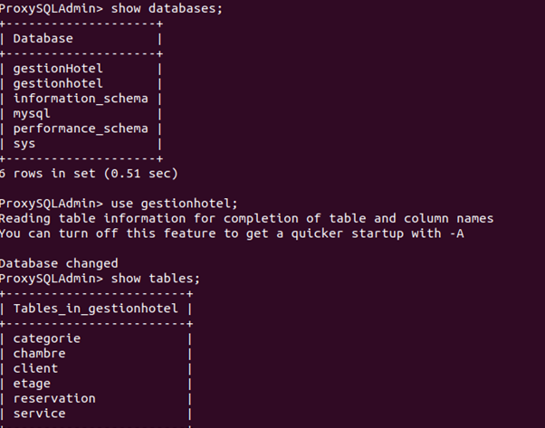
Module Base de données
Apres que le service proxysql soit actif, nous pouvons voir que lors de la connexion à ce dernier nous pouvons voir que la base s'affiche bel et bien

Slide 17

Module applicationDesktop
Pour la réalisaton de l'application Desktop utilisant le Language Python combiné à la bibliothèque GTK, appelant les services de l’API :
Nous avons utilisé VScode comme outil de travail.
Visual Studio Code, ou VSCODE, est un éditeur de code pour le développement informatique d’applications, logiciels, sites web et services applicatifs, disponible gratuitement et téléchargeable sur les ordinateurs Windows, Mac et Linux.

Slide 18


Module applicationDesktop
Ensuite j’ai installé l’extension python sur vscode
Pour pouvoir exécuter les codes python ainsi qu’obtenir la bibliothèque GTk jai procédé de manière suivant :
-Installation de python sur la machine

Slide 19
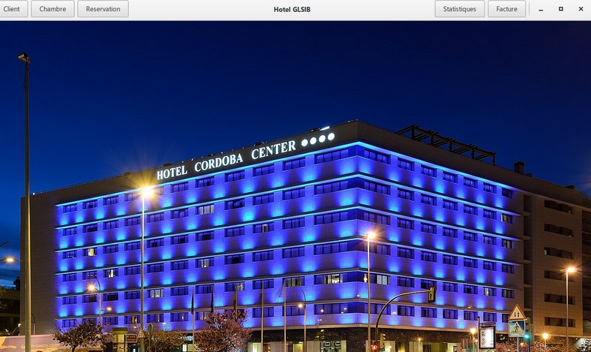
Module applicationDesktop
Présentation de l’application :
Page d’accueil contenant un navbar avec des boutons reservation, statistiques, et facture
client,
chambre,
o

Slide 20
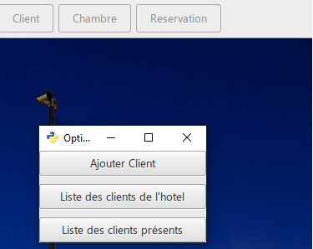
Module applicationDesktop
Une fois qu’on appuie sur le bouton client, nous avons les options suivantes :
-ajouter client (pour ajouter un nouveau client)
-liste des clients de l’hôtel (pour voir la liste de tous les clients qui ont eu à séjourner sur l’hôtel
-liste des clients de l’hôtel (pour voir la liste de tous les clients qui sont présents l’hôtel

Slide 21
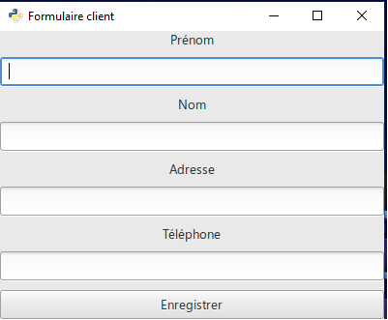
Module applicationDesktop
-lorsqu’on appuie sur le bouton ajouter client un tformulaire est afiiché avec les champs permettant d'identifier le client

Slide 22
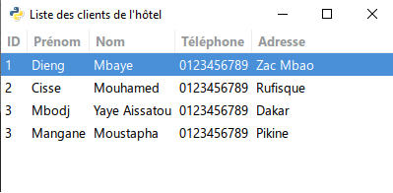
Module applicationDesktop
-lorsqu’on appuie sur le bouton liste des clients un tableau est afiiché avec la liste de tous les clients de l’hotel

Slide 23
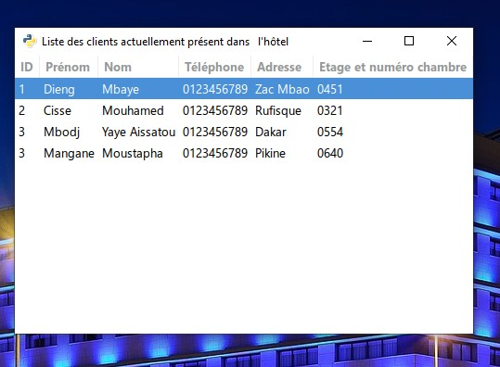
Module applicationDesktop
-lorsqu’on appuie sur le bouton liste des clients présents un tableau est afiiché avec la liste de tous les clients de l’hotel

Slide 24
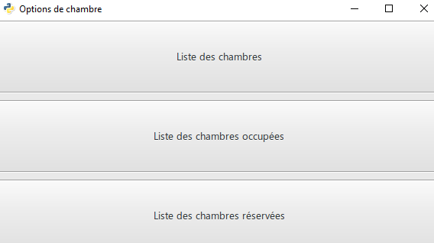
Module applicationDesktop
-Maintenant nous allons passer aux fonctionnalités du bouton chambre Lorsqu'on appuie sur le bouton chambre nous avons les options suivantes:
Liste des chambres/Listes des chambres occupées/Liste des chambres reservées
-

Slide 25
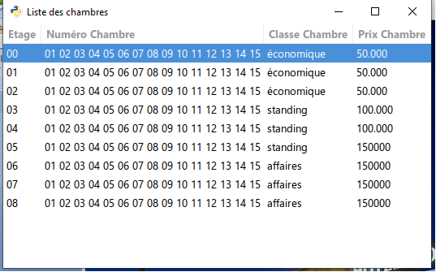
Module applicationDesktop
-Lorsqu'on appuie sur le bouton liste des chambres nous avons la liste des chambres affichées.Pour chaque chambre on a les informations suivantes: étage, classe et son prix
-

Slide 26
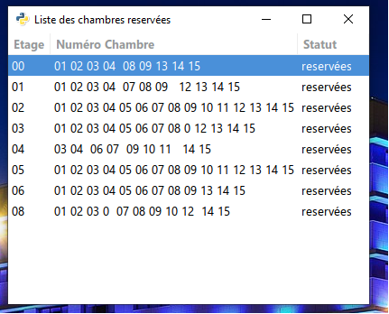
Module applicationDesktop
-Lorsqu'on appuie sur le bouton liste des chambres reservées, nous avons la liste des chambres qui sont ont été reservées
-

Slide 27
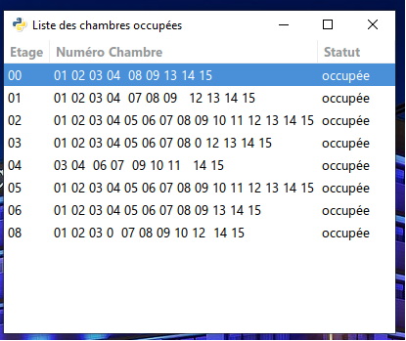
Module applicationDesktop
-Lorsqu'on appuie sur le bouton liste des chambres occupées, nous avons la liste des chambres qui
sont indisponibles
-

Slide 28
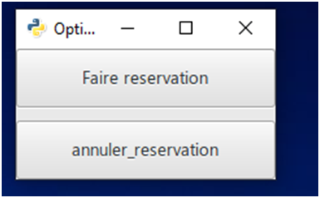
Module applicationDesktop
-Maintenant nous allons passer aux fonctionnalités du bouton reservation Lorsqu'on appuie sur le bouton resrevation nous avons les options suivantes: Lfaire une reservation/annuler une reservation
-
-

Slide 29
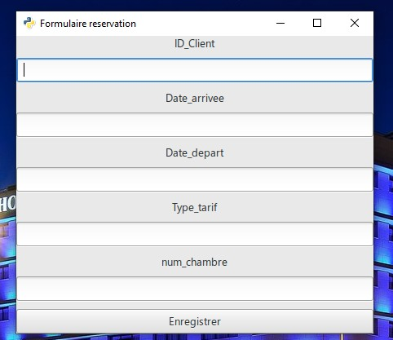
Module applicationDesktop
-lorsqu'on appuie sur le bouton faire une reservation un formulaire est affichée avec les information necessaires à saisir
-
-

Slide 30
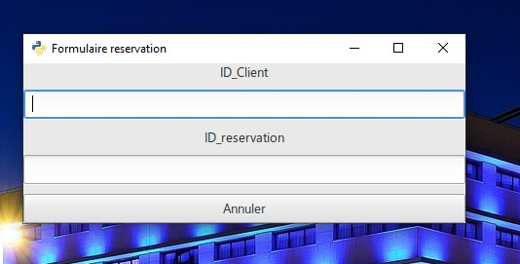
Module applicationDesktop
-lorsqu'on appuie sur le bouton annuler une reservationon saisit les l'id et le nom du client puis on annulle la réservation
-
-

Slide 31
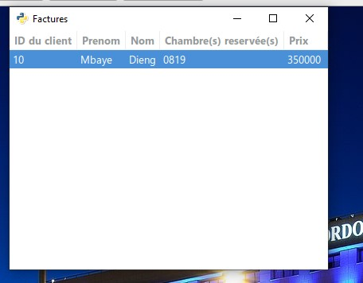
Module applicationDesktop
-lorsqu'on appuie sur le bouton facture ,cela nous génére la facture d'n client
-
-

Slide 32
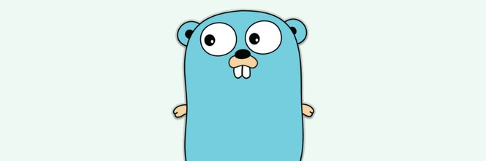
GOLANG
Le Go, ou Golang, est un langage de programmation open-source, typé statiquement. Ce langage de programmation comprend des outils qui permettent d’utiliser la mémoire en toute sécurité, de gérer les objets, de collecter les déchets et de fournir un typage statique en même temps que de la concurrence.

Slide 33
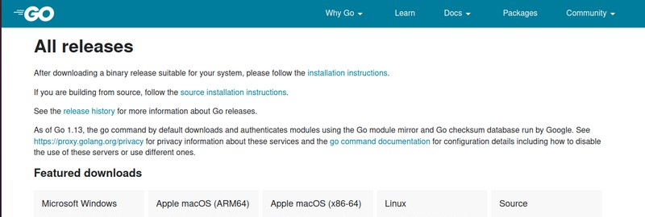
GOLANG
Installer golang avec ce lien:https://go.dev dans notre cas choisir linux
v

Slide 34
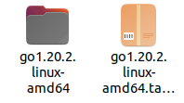

GOLANG
paquet installer et se presente sous cette forme
les chemins oû mettre go dans linux
Autres methodes par la commande
sudo apt-get update && sudo apt-get -y install golang-go
/usr/local/go/bin/ à votre variable d'environnement PATH en tapant la commande suivante :
echo "export PATH=\$PATH:/usr/local/go/bin" >> ~/.bashrc source ~/.bashrc
v

Slide 35
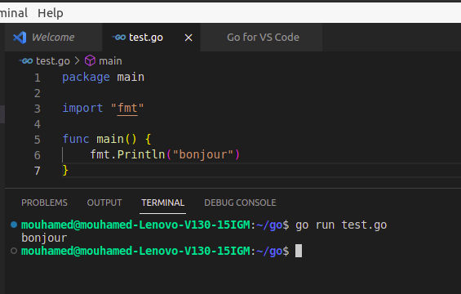
GOLANG
Notre premier programme execution
v

Slide 36
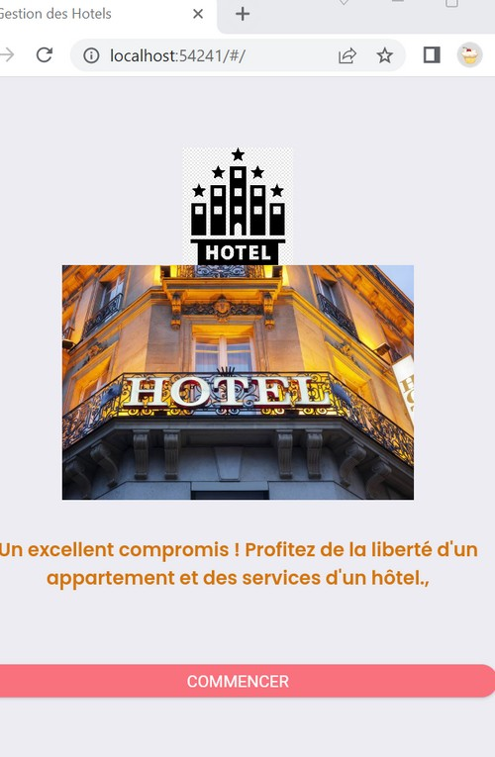
PRESENTATION DE L'APPLICATION MOBILE
Voici la premiere page de l'application
On clique sur commencer
Nb: cette page s'affice une seule foi
-
-

Slide 37
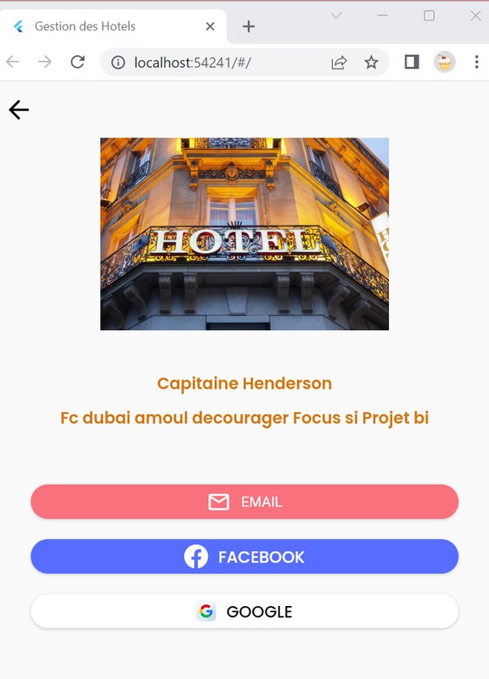
PRESENTATION DE L'APPLICATION MOBILE
Voici la deuxieme page de l'application
On clique sur connecter soit par MAIL
,GOOGLE ou FACEBOOK
Nb: cette page s'affice une seule foi
-
-

Slide 38
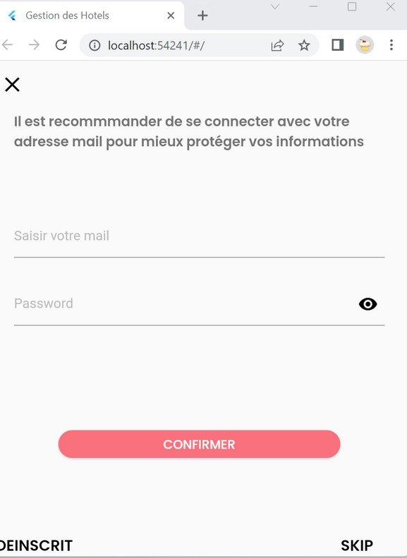
PRESENTATION DE L'APPLICATION MOBILE
Voici la page de connexion
L'utilisateur doit saisirson Adress mail et son mot de passe puis cliqué sur CONFIRMER
-
-

Slide 39
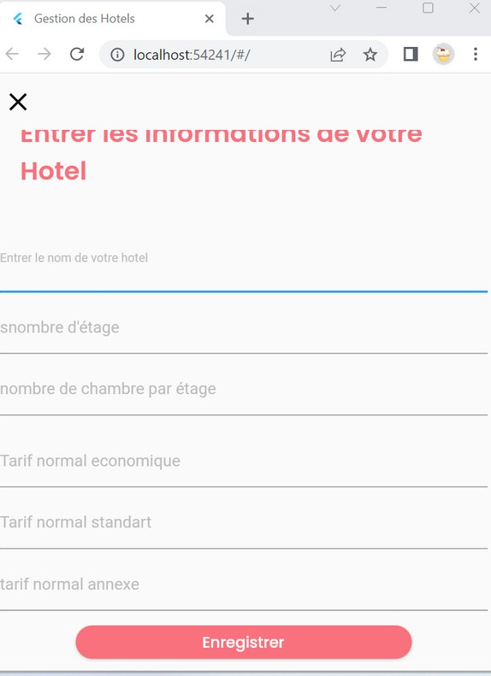
PRESENTATION DE L'APPLICATION MOBILE
Ici on a la formulaire L'administrateur va remplir les Information de l'hotel
-

Slide 40
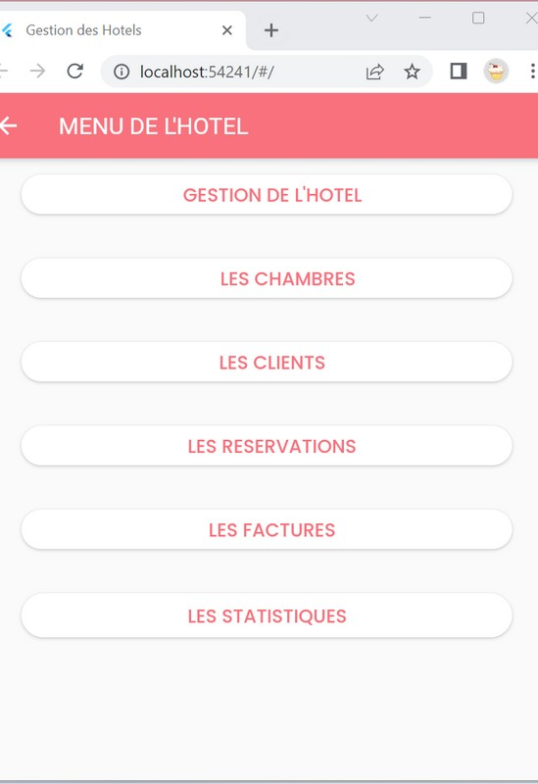
PRESENTATION DE L'APPLICATION MOBILE
-
Ici on a le Menu de l'application r
-

Slide 41
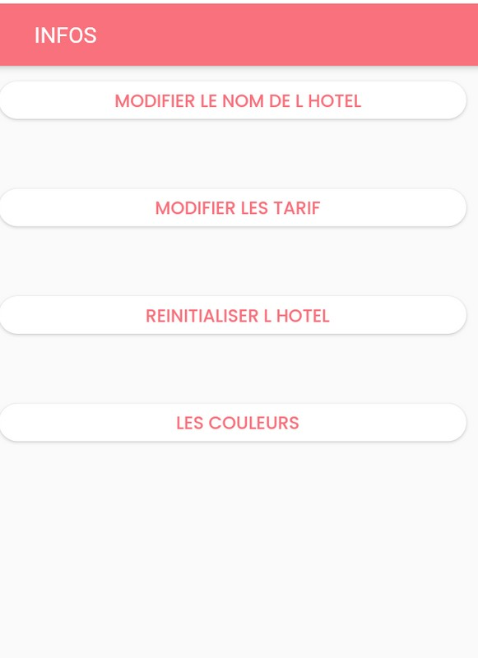
PRESENTATION DE L'APPLICATION MOBILE
-
Si L'tilisateur clique sur GESTION DE L'HOTEL
Il va lui afficher cette page ou il peut cliqqué sur MODIFIER LE NOM DE L'HOTEL pour modifier ou sur MODIFIER TARIFpour modifier le tarif ect ......
-

Slide 42
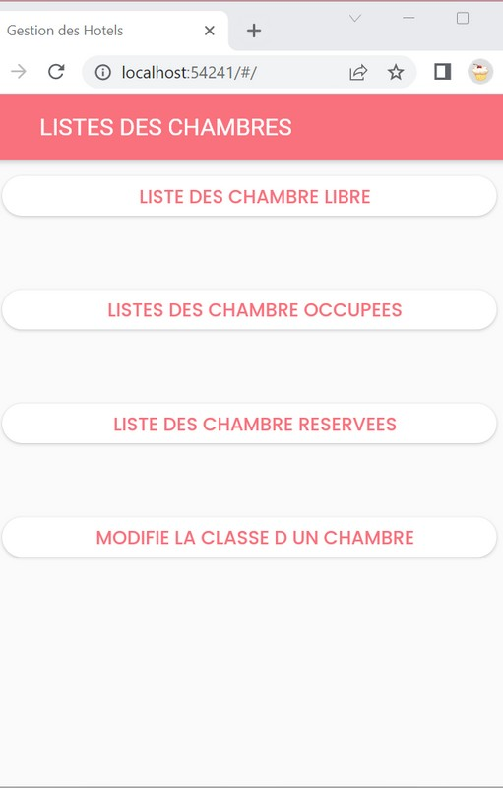
PRESENTATION DE L'APPLICATION MOBILE
-
Si L'tilisateur clique sur LES CHAMBRE Il va lui afficher cette page ou il peut cliqqué sur LISTES DES CHAMBRE pour visualiser les chambres ,
cliqué sur CHAMBRE OCCUPER pour visualiser les chambre occuper ect.....
-

Slide 43
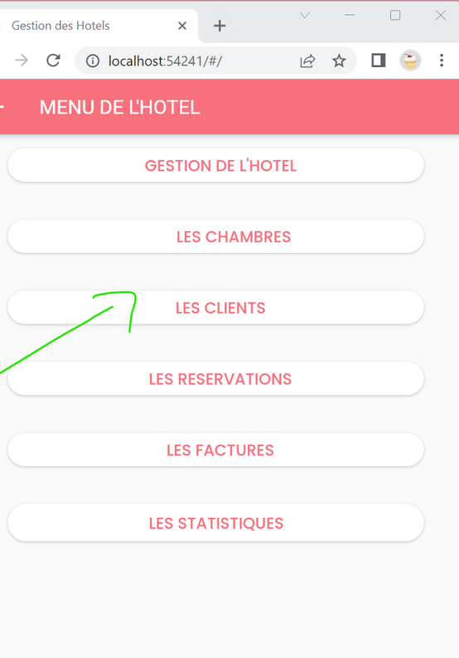
PRESENTATION DE L'APPLICATION MOBILE
-
Ici l'utilisateur clique sue LES CLIENTS
-

Slide 44
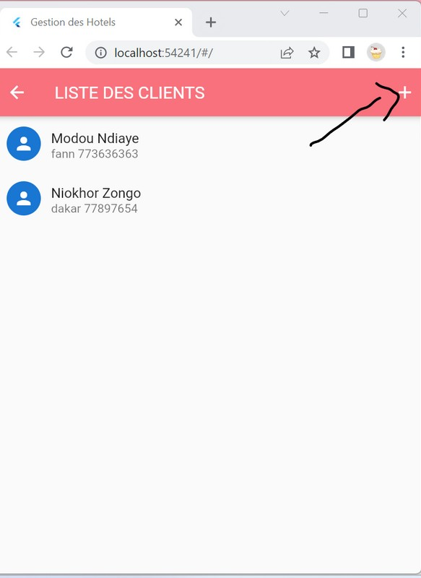
PRESENTATION DE L'APPLICATION MOBILE
-
voici la liste des clients on va clique sur le bouton plus pour ajouter pout un client
-

Slide 45
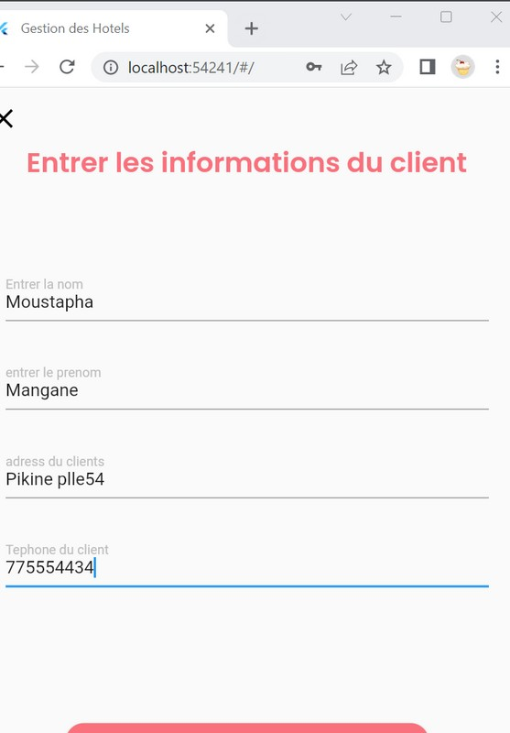
PRESENTATION DE L'APPLICATION MOBILE
-
L'administrateur va remplir les information du client et va cliquer sur ENREGISTRER
-

Slide 46
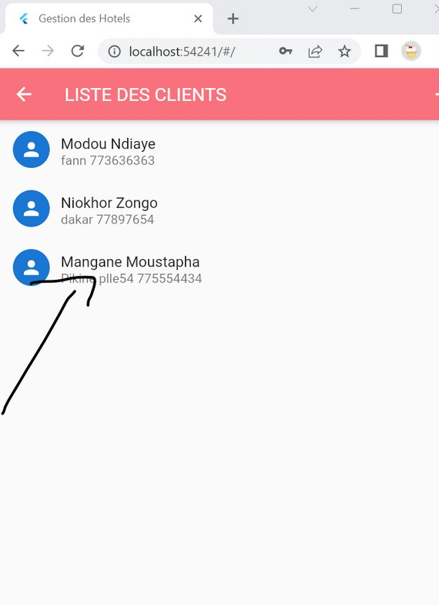
PRESENTATION DE L'APPLICATION MOBILE
Voici Le client ajouté
-

Slide 47
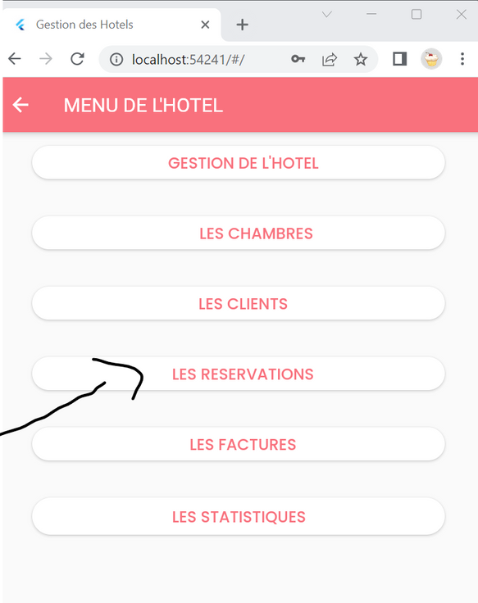
PRESENTATION DE L'APPLICATION MOBILE
-
L'utilisateur va cliquer sur LES RESERVATIONS
-

Slide 48
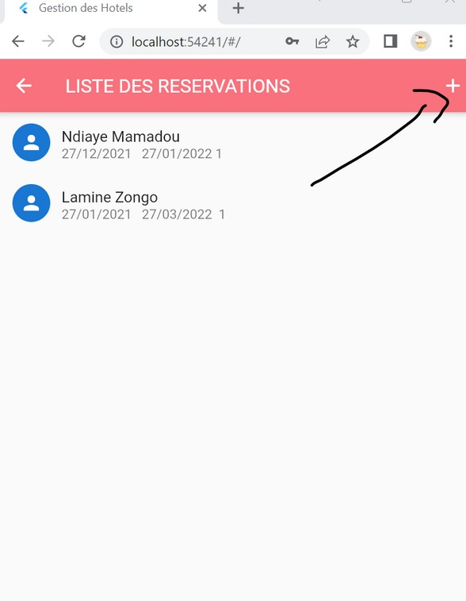
PRESENTATION DE L'APPLICATION MOBILE
-
L'administrateur va cliquer sur le bouton plus pour ajouter une réservation
-

Slide 49
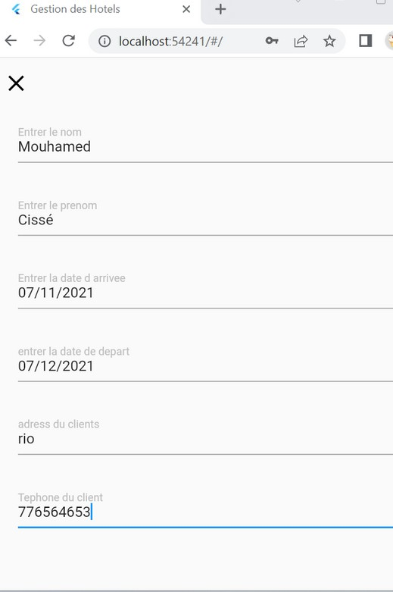
PRESENTATION DE L'APPLICATION MOBILE
-
puis il va remplir le formulaire et cliqué sur Enregistrer
-

Slide 50
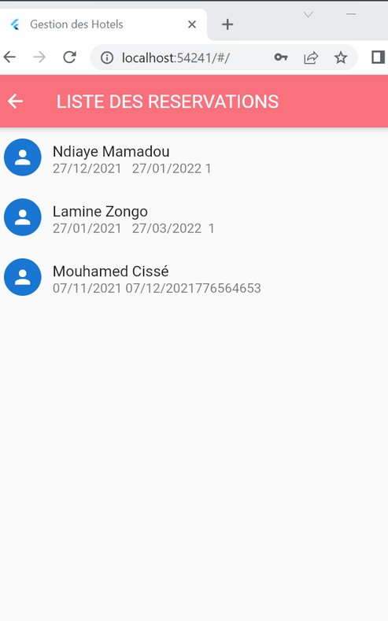
PRESENTATION DE L'APPLICATION MOBILE
-
Voici la reservation ajouter avec les informations du client
-

Slide 51
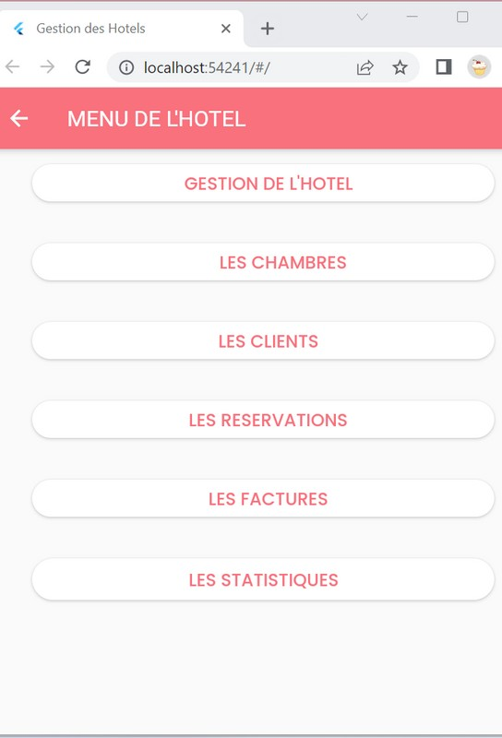
PRESENTATION DE L'APPLICATION MOBILE
-
Il peut aussi visualiser les FACTURES ET LES STATISTIQUE
-

Slide 52
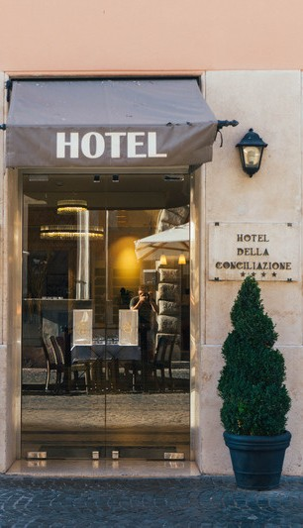
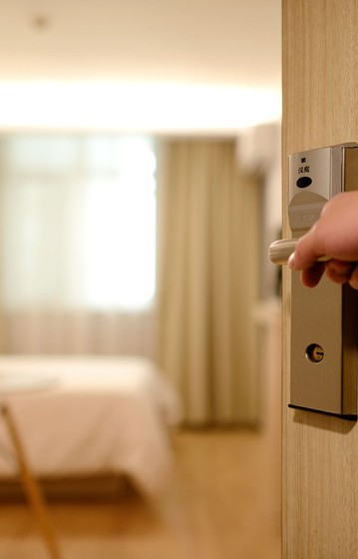
Conclusion
Ce projet a été
une experience
enrichissante pour toute l'équipe. Nous avons pu mettre en pratique nos connaissances en analyse de code, en
conception d'applications, développement d'API et
en en
developpement d'applications desktop et mobile.
Nous espérons que ce projet sera utile pour d'autres developpeurs et pour les entreprises du secteur hotelier.

Slide 53


